Slide 1
TOPLUMA HİZMET UYGULAMALARI TOPLANTISI 06.03.2024
BURSA ULUDAĞ ÜNİVERSİTESİ EĞİTİM FAKÜLTESİ TOPLUMA HİZMET UYGULAMALARI KOORDİNATÖRLÜĞÜ

Slide 2
TOPLUMA HİZMET UYGULAMALARI DERSİ KOORDİNASYON ŞEMASI

Slide 3
ANABİLİM DALLARI THU KOORDİNATÖRLERİ

Slide 4
Dekan
Anabilim Dalı Koordinatörü
Proje Danışmanları
Öğrenciler
Hizmet Talep Eden/Sağlanan Birimin Danışmanı
(Dış Paydaş)
Fakülte Koordinatörü

Slide 5
TOPLUMA HİZMET UYGULAMALARI DERSİ HAKKINDA

Slide 6
Dersin Amacı
Öğrencinin topluma hizmet etmenin önemini kavrayarak mevcut mevzuatı öğrenme,
Topluma ait sorunları belirleme,
Çözüme ilişkin projeler hazırlama,
Uygulama ve analiz edebilme becerilerini geliştirmesini sağlamaktır.

Slide 7
Dersin Öğrenme Kazanımları
Topluma hizmet uygulamalarının önemini kavrayabilme;
Toplumun güncel sorunlarını belirleyebilme;
Araştırma (kütüphane, internet, canlı kaynaklar, kurum ve kuruluşlar vb.) becerilerini artırabilme;
Toplumsal sorunların çözümüne ilişkin proje hazırlayabilme;
Proje yürütebilme, sonuçlandırabilme ve değerlendirebilme;
Panel, konferans, söyleşi, sempozyum gibi etkinlikleri takip edebilme;
Çeşitli kurum ve kuruluşlarla işbirliği yapabilme ;
Proje sonuçlarına ilişkin rapor hazırlayabilme;
Toplumsal sorumluluklarının farkına varabilme;

Slide 8
Fakültede THU Dersleri
S.N | Bölüm | Anabilim Dalı | DERSİN OLDUĞU DÖNEM GÜZ/BAHAR | Yarıyıl
1 | Temel Eğitim Bölümü | Sınıf Eğitimi | BAHAR | 4
2 | Temel Eğitim Bölümü | Okulöncesi Eğitimi | BAHAR | 4
3 | Türkçe ve Sosyal Bilgiler Eğitimi Bölümü | Türkçe Eğitimi | GÜZ | 5
4 | Türkçe ve Sosyal Bilgiler Eğitimi Bölümü | Sosyal Bilgiler Eğitimi | BAHAR | 4
5 | Matematik ve Fen Bilimleri Eğitimi Bölümü | Matematik Eğitimi | BAHAR | 4
6 | Matematik ve Fen Bilimleri Eğitimi Bölümü | Fen Eğitimi | BAHAR | 4
7 | Yabancı Diller Eğitimi Bölümü | İngiliz Dili Eğitimi | GÜZ | 7
8 | Yabancı Diller Eğitimi Bölümü | Alman Dili Eğitimi | BAHAR | 6
9 | Yabancı Diller Eğitimi Bölümü | Fransız Dili Eğitimi | BAHAR | 4
10 | Eğitim Bilimleri Bölümü | Rehberlik ve Psikolojik Danışmanlık | BAHAR | 4
11 | Özel Eğitim Bölümü | Özel Eğitim | BAHAR | 8
12 | Bilgisayar ve Öğretim Teknolojileri Eğitimi Bölümü | Bilgisayar ve Öğretim Teknolojileri | BAHAR | 6
13 | Güzel Sanatlar Eğitimi Bölümü | Resim -İş Eğitimi | BAHAR | 8
14 | Güzel Sanatlar Eğitimi Bölümü | Müzik Eğitimi | BAHAR | 8

Slide 9
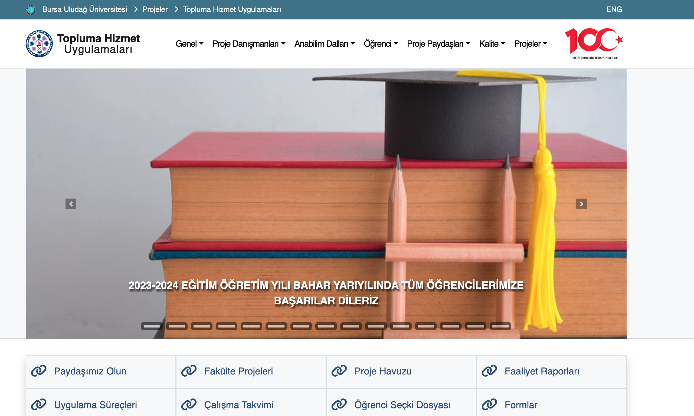
BUÜ THU WEB Sayfası ve Sosyal Medya Hesabı
www.uludag.edu.tr/egitimthu

Slide 10
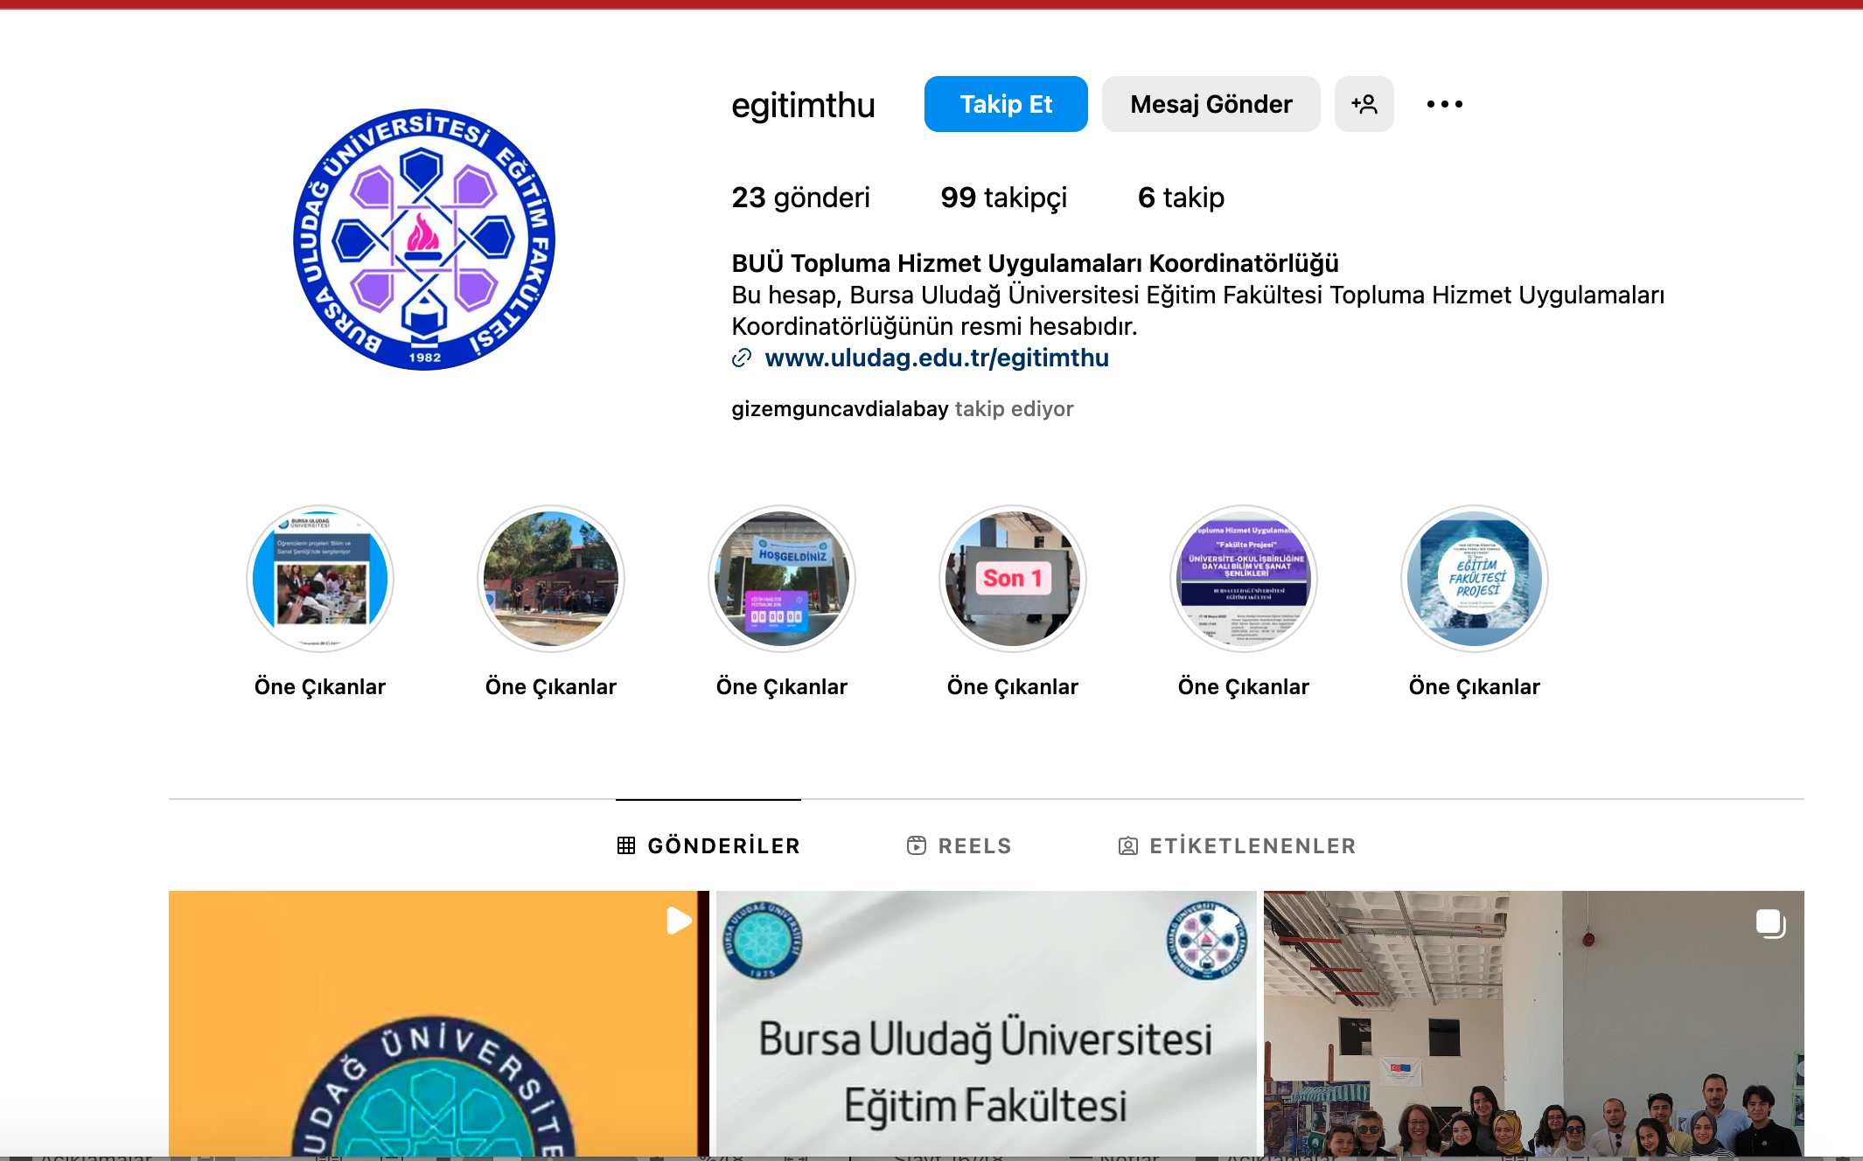
BUÜ THU WEB Sayfası ve Sosyal Medya Hesabı
Instagram
@egitimthu

Slide 11
Proje Danışmanları için Ders Uygulama Süreci
https://uludag.edu.tr/egitimthu/konu/view?id=7665&title=proje-danismani-uygulama-surecleri

Slide 12
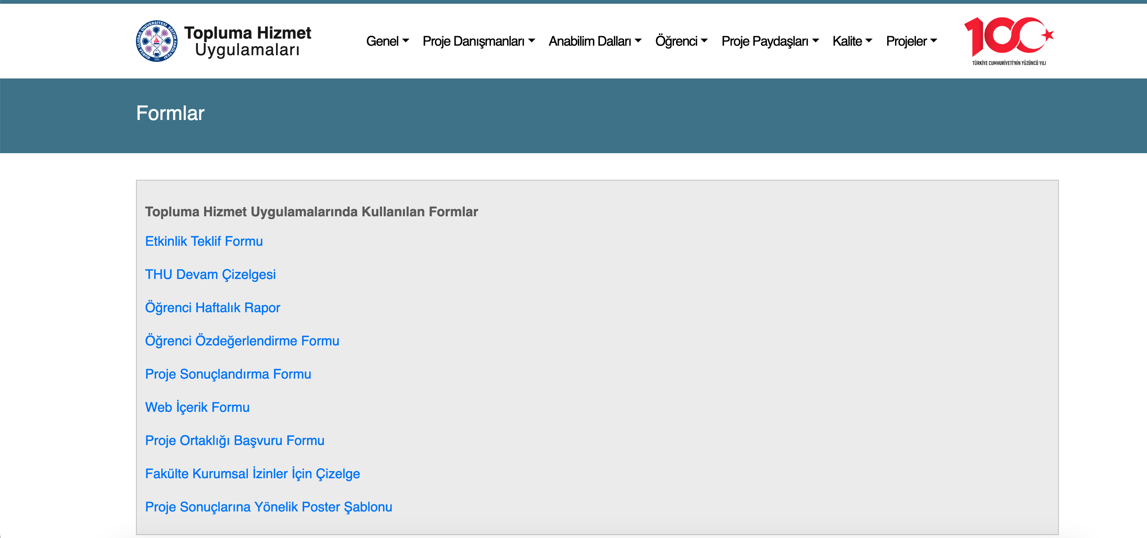
THU Dersi Sürecinde Kullanılacak Formlar
https://uludag.edu.tr/egitimthu/konu/view?id=7656&title=formlar

Slide 13
THU Projelerinde 2023-2024 Eğitim Öğretim Yılı Çalışma Takvimi
2022-2023 Akademik Dönemi (Hafta) | 1. | 2. | 3. | 4. | 5. | 6. | 7. | 8. | 9. | 10. | 11. | 12. | 13. | 14. | 15.
Öğrenciler ile tanışma toplantısının planlanması ve ders hakkında bilgilendirme yapılması | x
Proje gruplarının ve öğrenci listelerinin oluşturulması | x | x
Öğrenci proje/etkinlik öneri formunun öğrenciler tarafından doldurulmasının sağlanması |  | x | x
Haftalık Çalışma/Etkinlik formlarının öğrenciler tarafından kanıtlar ile birlikte gönderilmesinin sağlanması (Kanıt: Fotoğraf-Video-Belge) |  |  |  | x | x | x | x | x | x | x | x | x | x
Teorik Derslerin Yapılması | x | x | x | x | x | x | x | x | x | x | x | x | x | x | x
Proje Sonuç ve Bireysel –Süreç-Değerlendirme, web sayfası içerik formu ve poster sunumlarının hazırlanmasının sağlanması |  |  |  |  |  |  |  |  |  |  |  |  | x | x
Bireysel seçki dosyalarının proje danışmanlarına teslim edilmesi |  |  |  |  |  |  |  |  |  |  |  |  | x | x
Öğrenci bireysel seçki dosyalarının değerlendirilmesi |  |  |  |  |  |  |  |  |  |  |  |  |  |  | x
THU Öğretmen Adayı Devam Çizelgesi (A) Teorik Toplantılar-Online/yüzyüze | x | x | x | x | x | x | x | x | x | x | x | x | x | x | x
THU Öğretmen Adayı Devam Çizelgesi (B) Uygulama-Üni Dışı. |  |  |  | x | x | x | x | x | x | x | x | x | x

Slide 14
ETKİNLİKLERİN YÜRÜTÜLEBİLECEĞİ BAZI KURUM VE KURULUŞLAR
Resmi ve özel okullar, özellikle zihinsel engelliler okulu, görme engelliler okulu, işitme engelliler okulu, yatılı ilköğretim bölge okulları, birleştirilmiş sınıfları olan köy okulları,
Resmi ve özel hastaneler,
Çocuk Esirgeme Kurumu'na bağlı merkezler, yetiştirme yurtları,
Müzeler, ören yerleri,
Galeriler ve kütüphaneler,
Belediyelere bağlı birimler,
Aşevi, huzurevi gibi sosyal hizmet alanları,
Üniversite,
Kamu yararına çalışan dernekler ve vakıflar; (Kızılay, Yeşilay, Verem Savaş Derneği, TEMA, Türk Silahlı Kuvvetlerini Güçlendirme Vakfı vb. gibi),
Cezaevleri ve çocuk ıslahevleri,
Hayvan barınakları,
Meslek odaları,
Bilim Merkezleri,
Organize sanayi bölgesi ve sanayi,
Muhtarlıklar,
Okul aile birlikleri… vb.

Slide 15
Paydaşımız ol! Topluma Hizmet Uygulamaları Proje Ortaklığı Başvurusu-1
Genel Bilgiler
Başvuru formunu tamamen bilgisayar ortamında doldurup egitimthu@uludag.edu.tr mail adresine “Proje Ortaklığı Başvuru” Konu başlığı ile gönderiniz.
Kontrol
Başvuru formunda yer alan bütün sorulara cevapladığınızdan ve iletişim bilgilerinizin doğruluğundan emin olunuz.
Başvuru Takvimi
Topluma Hizmet Uygulamaları dersi kapsamında proje ortaklığı başvuruları her akademik yılın güz dönemi için temmuz-ağustos aylarında bahar dönemi için aralık-ocak aylarında alınacaktır.
Değerlendirme
İlk değerlendirme Topluma Hizmet Uygulamaları Koordinatörler kurulu tarafından yapılacaktır. Değerlendirme sonucu, başvuruda bulunan kurum ve kuruluşların proje önerileri, topluma hizmet uygulaması yönergesinde belirtilen genel ilkelere uygun olup olmadığına göre değerlendirilerek uygun görülen projeler anabilim dallarında dersi seçen öğretmen adaylarının proje danışmanları tarafından projelere yönlendirilmesi veya paydaşlar ile iletişime geçilmesi sağlanacaktır.
-LÖSEV
-GENÇ OFİS

Slide 16
2023-2024 BAHAR YARIYILI FAKÜLTE TEMAMIZ
21. YÜZYIL BECERİLERİNDEN
«İLETİŞİM VE İŞBİRLİĞİ»

Slide 17
THU DERSİNİN UYGULANMASI SÜRECİNDE DİKKAT EDİLECEK HUSUSLAR
Projeye ilişkin gerekli izinlerin alınması
Projede herhangi bir maddi akış olmaması
İşbirliği yapılacak kurumların vizyon ve misyonlarının dikkatlice incelenmesi
Öğrencilerin haftalık teorik ders toplantılarına iştirakının sağlanarak proje sürecinin kontrolü
Öğrencilerin uygulama ders saatlerine iştiraklarının sağlanması için kurum işbirlikçileri ile etkili iletişim ağı kurulması
Raporlama ve dökümantasyonda tek bir düzen

Slide 18
Ricamız;
Lütfen proje danışmanları ile iletişim içerisinde olunuz. Karşılaştıkları sorunları not ediniz.
Anabilim Dalınızda yapılan proje önerileri ile ilgili olarak proje danışmanları ile toplantı düzenleyiniz.
Sürecin işleyişi ile yakından ilgileniniz.
İzin talep edilen kurum ve kuruluşların listesini sizlerden istenen tarihler içerisinde ve formatta ayrıca egitimthu@uludag.edu.tr adresine de gönderiniz.
(2023-2024 Eğitim Öğretim Yılı Bahar Dönemi için izin taleplerini 18.03.2024 tarihine kadar THU koordinatörlüğü mail adresine ilgili formu doldurarak göndermeniz rica olunur)

Slide 19
DİLEK VE TEMENNİLER… SORU VE ÖNERİLERİNİZ?
KATILIMINIZ İÇİN TEŞEKKÜR EDERİZ.
BUÜ Eğitim Fakültesi THU Koordinatörlüğü

